Slide 1


Slide 2

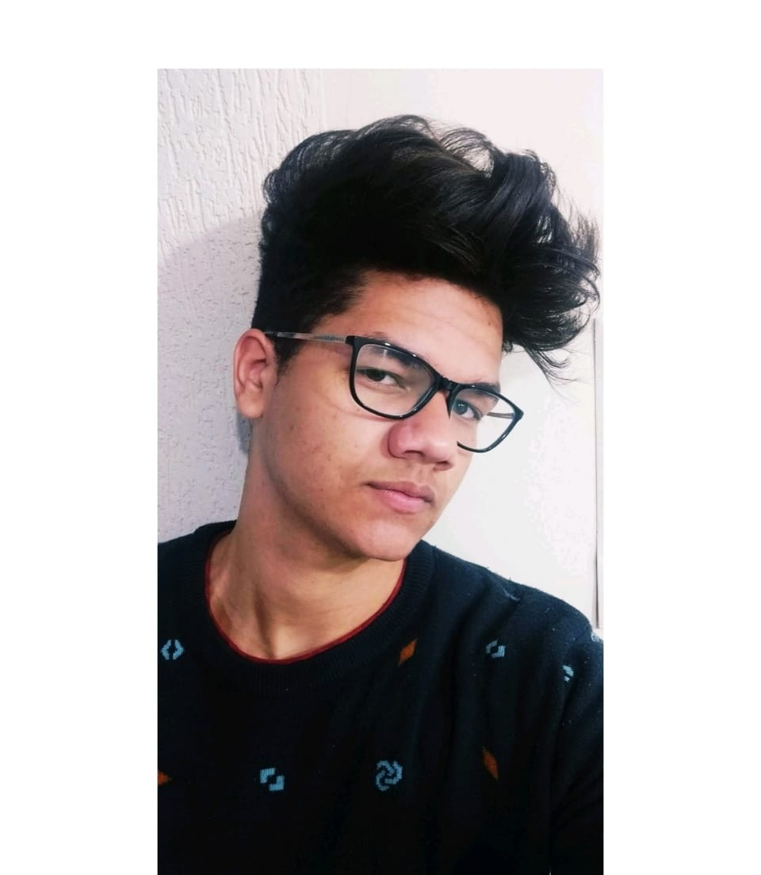



Itallo David da Silva Gomes
linkedin.com/in/itallo-gomes
github.com/ItalloGomes

Slide 3
Onde tudo começou?

Slide 4
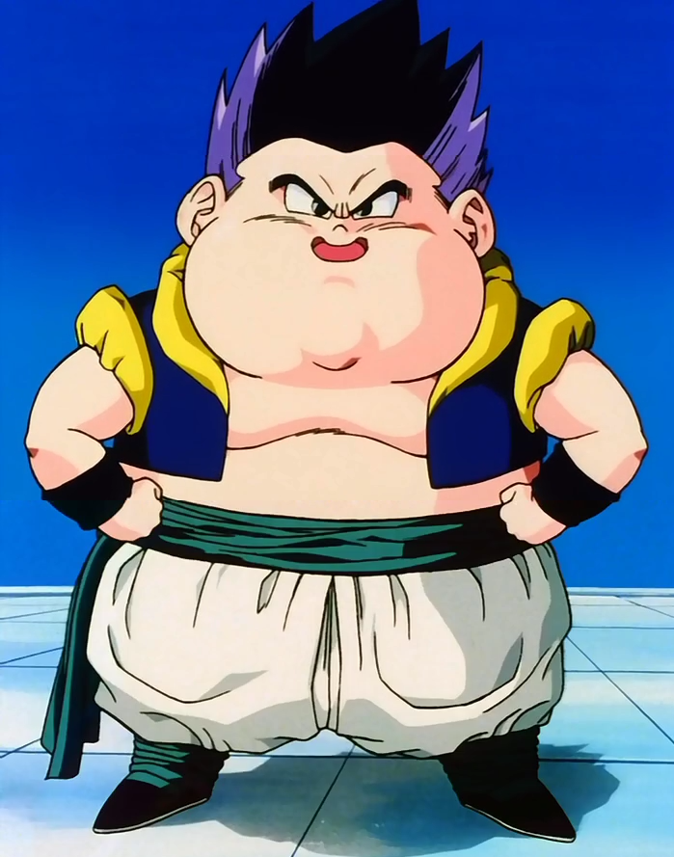

Slide 5
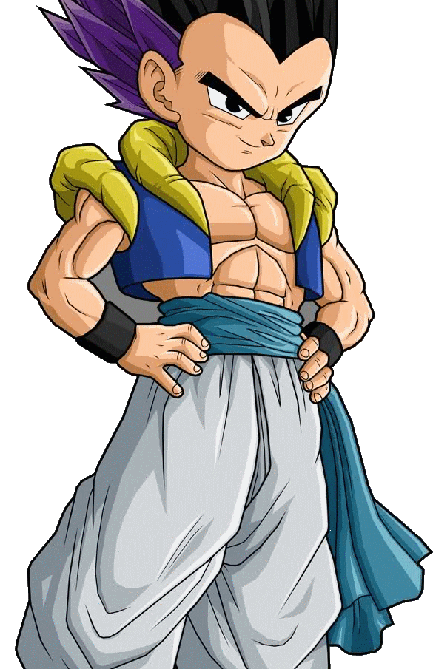

Slide 6
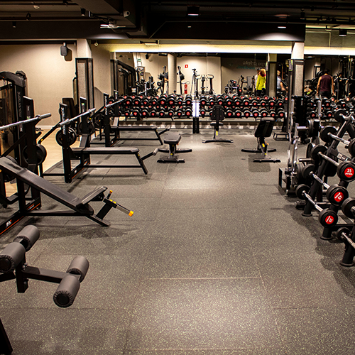
Frequência
6x Por semana;
Dieta Flexível;
Disciplina.

Slide 7
Por que esse tema?

Slide 8

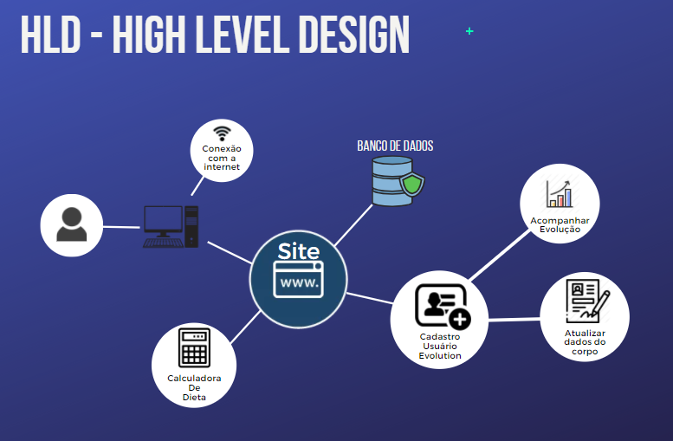

Slide 9
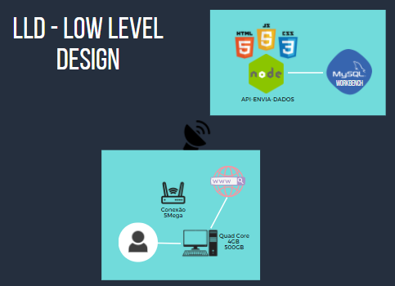

Slide 10
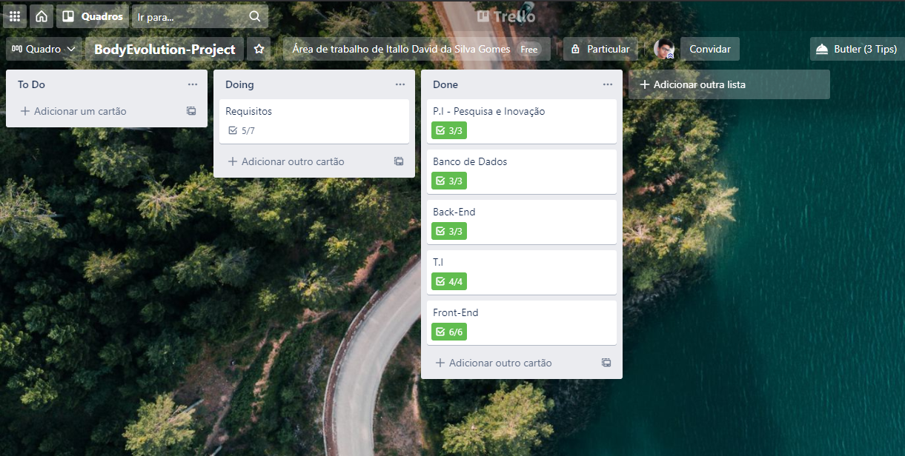

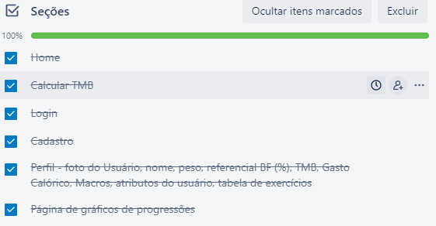

Slide 11


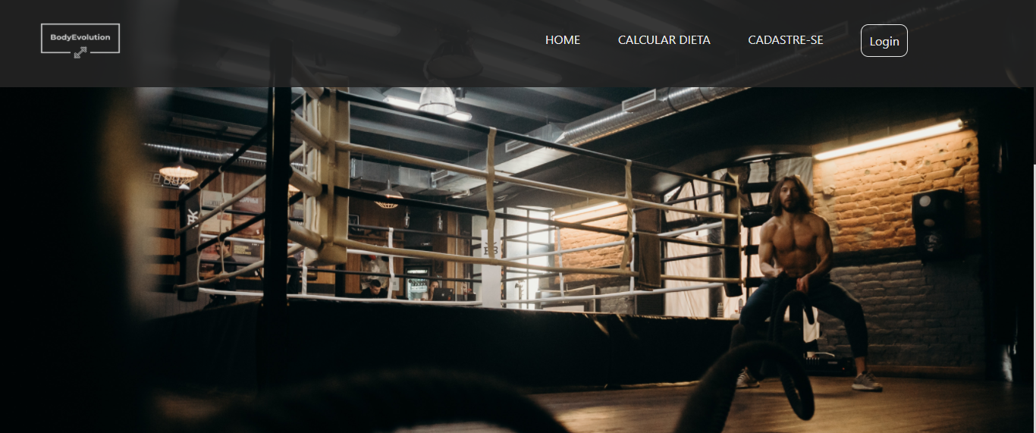
Site

Slide 12
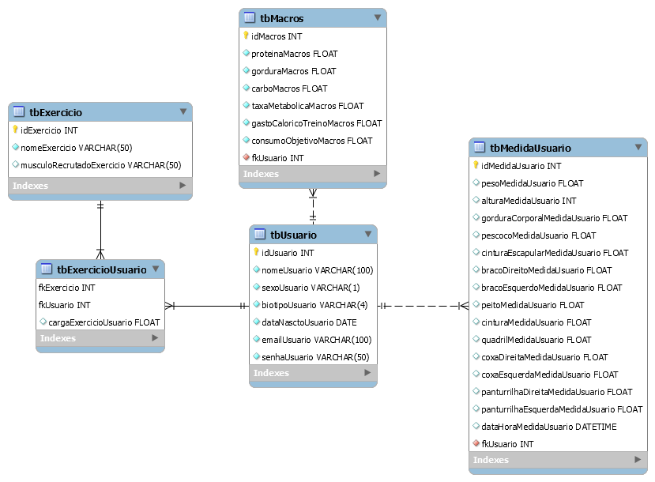
Modelo Lógico

Slide 13
Obrigado Pela Atenção!

